Slide 1




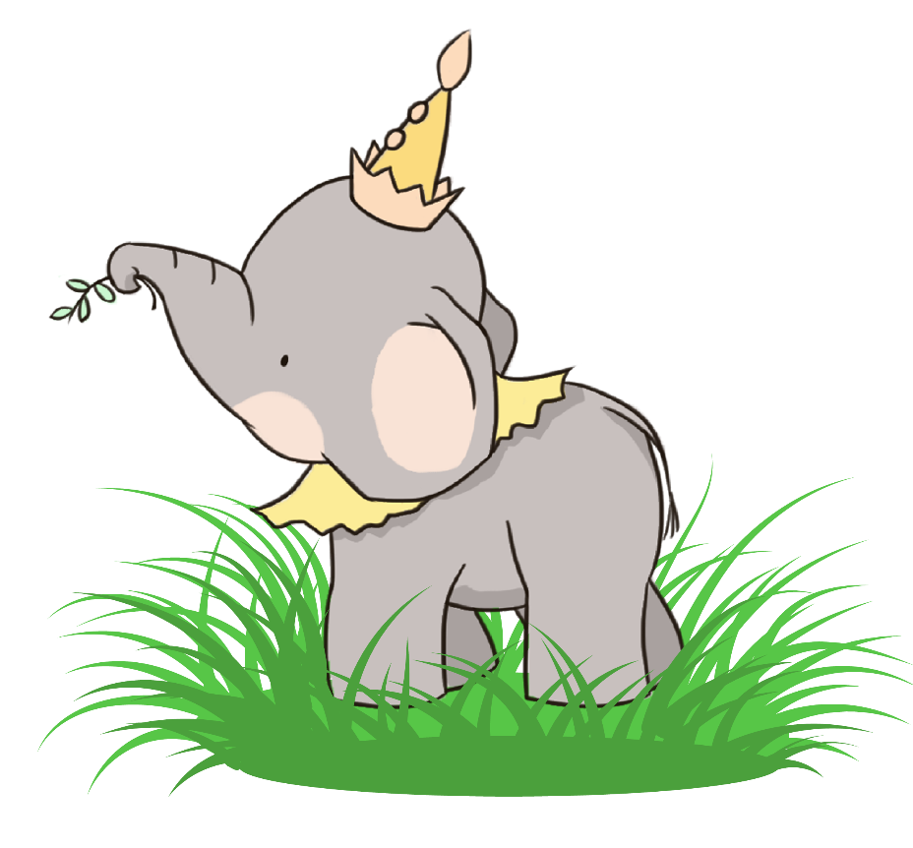
KHỞI ĐỘNG
Bài 1:
CHÍ CÔNG VÔ TƯ

Slide 2

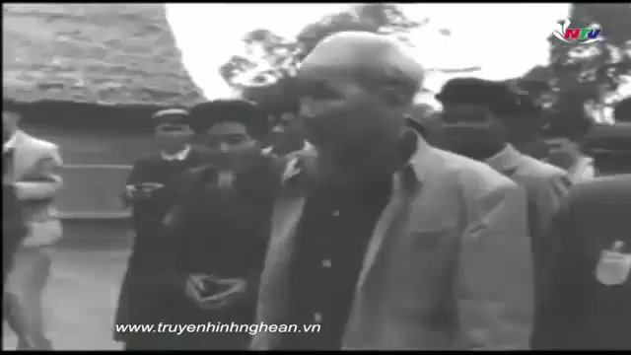

TRÒ CHƠI: AI HIỂU BIẾT
Video nói về ai? Hãy chia sẻ hiểu biết của em về nhân vật ấy đó.

Slide 3
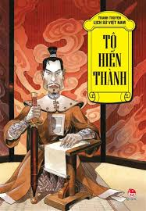
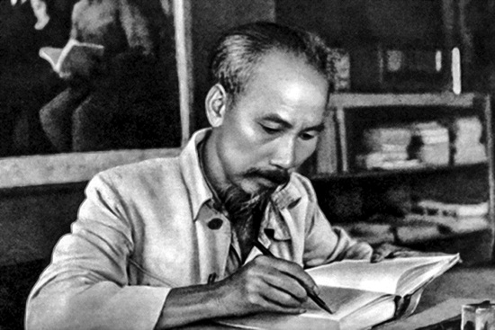
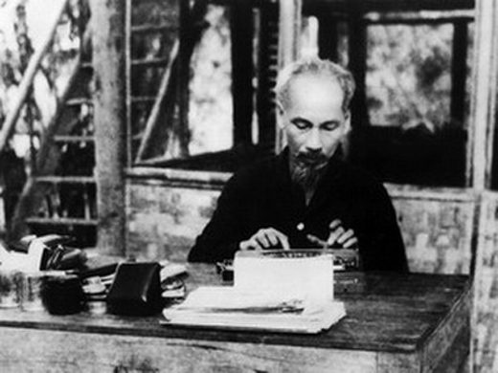
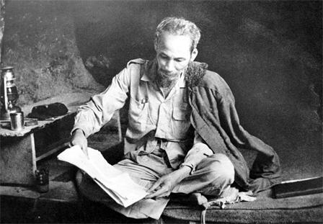
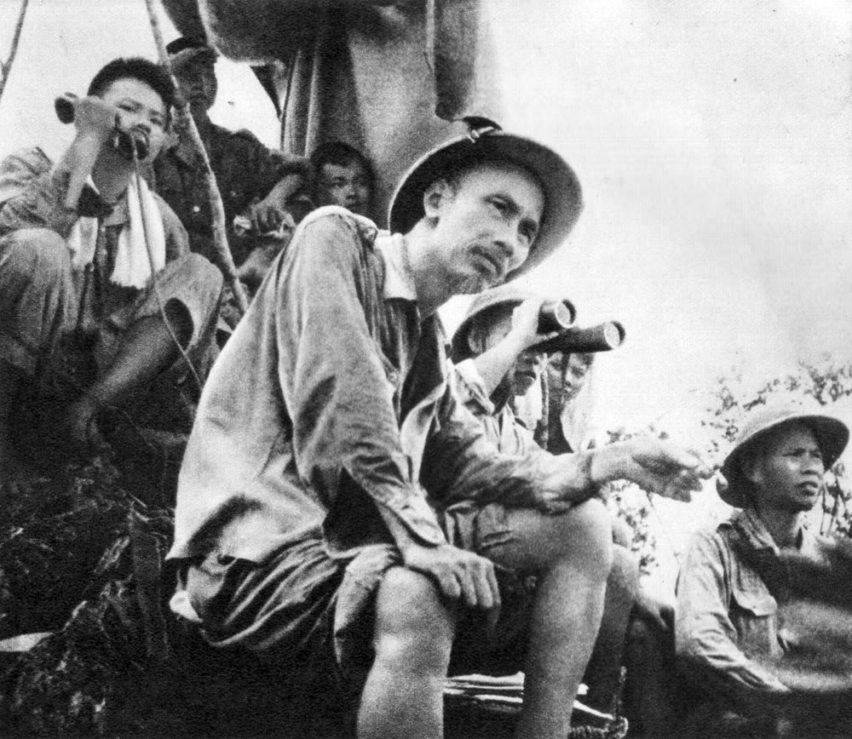
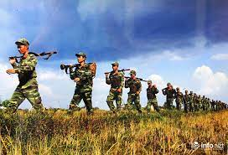
Bài 1:
CHÍ CÔNG VÔ TƯ

Slide 4
HÌNH THÀNH KIẾN THỨC
II.
Bài 1:
CHÍ CÔNG VÔ TU

Slide 5
I – ĐẶT VẤN ĐỀ
Bài 1:
CHÍ CÔNG VÔ TU

Slide 6


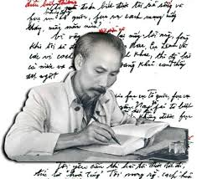
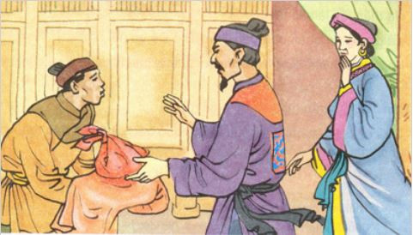
Tô Hiến Thành - một tấm gương về chí công vô tư
Điều mong muốn của Bác Hồ

Slide 7
ĐẶT VẤN ĐỀ
TÔ HIẾN THÀNH- MỘT TẤM GƯƠNG VỀ CHÍ CÔNG VÔ TƯ
Tô Hiến Thành là một trụ cột của nhà lý vào thời Lý Cao Tông. Ông giữ chức Tể tướng, tính tình trung thực, khảng khái, được mọi người rất kính phục.
Khi ông bị bệnh nặng, Vũ Tán Đường ngày đêm hầu hạ bên giường bệnh rất chu đáo, còn trần trung tá thì mải việc chống giặc nơi biên cương, không có điều kiện gần gũi ông. Một hôm, Thái hậu đến thăm Tô Hiến Thành và hỏi:
Nếu chẳng may ông mất thì ai sẽ là người thay ông gánh vác công việc của triều đình?
Ông đáp:
-Tâu Thái hậu, quan Giám nghị đâị phu Trần Trung Tá có thể thay tôi!
Thái hậu ngạc nhiên hỏi tiếp:
- Sao ông không cử ông Vũ Tán Đường là người đã ngày đêm hầu hạ ông?
Tô Hiến Thành chậm rãi trả lời:
Nếu Thái hậu hổi ai là người hầu hạ vua tận tình nhất thì tôi xin tiến cử Vũ Tán Đường. Còn hỏi người thay thế tôi lo việc nước thì phải cử Trần Trung Tá.
(Phỏng theo “Cuộc sống và sự nghiệp”, tập III và “Những vì sao đất nước “, tập IV, NXB Kim Đồng, Hà Nội, 1976)

Slide 8
ĐẶT VẤN ĐỀ
ĐIỀU MONG MUỐN CỦA BÁC HỒ
Chủ tịch Hồ Chí Minh là một tấm gương trong sáng tuyệt vời về sự phấn đấu cho những lí tưởng đạo đức cao cả. Hoài bão lớn; nhất của Người là Tổ quốc được giải phóng, nhân dân được hạnh phúc, ấm no. Sinh thời, Chủ tịch Hồ Chí Minh đã từng nói: “Cả đời tôi chỉ có mục đích là phấn đấu cho quyền lợi của dân tộc và hạnh phúc của nhân dân”; và “ Bất kì bao giờ, bất kì ở đâu tôi cũng chỉ theo đuổi một mục đích là làm cho ích quốc, lợi dân”
Lúc còn sống, Người đã dành tất cả tình yêu cho đồng bào, già trẻ, gái trai….Khi sắp phải từ biệt thế giới này, Người cũng chỉ “tiếc rằng không được phục vụ lâu hơn nữa, nhiều hơn nữa” và Người đã “để lại muôn vàn tình thân yêu cho toàn dân, toàng Đảng, cho toàn thể bộ đội, cho các cháu thanh niên và nhi đồng”

Slide 9

THẢO LUẬN NHÓM
Nhóm 1:
a. Nêu việc làm của Vũ Tán Đường và Trần Trung Tá?
b. Vì sao Tô Hiến Thành lại chọn Trần Trung Tá thay thế ông lo việc nước nhà?
c. Việc làm của Tô Hiến Thành biểu hiện điều gì?
Nhóm 2:
a. Mong muốn của Bác Hồ là gì?
b. Mục đích mà Bác theo đuổi là gì?
c. Em có suy nghĩ gì về cuộc đời và sự nghiệp cách mạng của Chủ tịch Hồ Chí Minh?

Slide 10
Tô Hiến Thành- Một tấm gương về chí công vô tư
-Lo việc nước
-Mải mê chống giặc
+ Chọn người đúng thực lực, phù hợp.
+ Công bằng, không thiên vị.
+ Đặt lợi ích chung lên trên lợi ích cá nhân
Trần Trung Tá
Công tư phân minh, đánh giá con người dựa trên năng lực
Khi Tô Hiến Thành bị bệnh nặng
Vũ Tá Đường
-Hầu hạ ông
-Chăm lo rất chu đáo

Slide 11
2. Điều mong muốn của Bác Hồ
Đất nước giàu mạnh, xã hội công bằng, dân chủ, văn minh
Quyền lợi của dân tộc
Ích quốc
Mục đích
Hạnh phúc của nhân dân
Lợi ích tập thể và cộng đồng xã hội
Lợi dân

Slide 12
II – NỘI DUNG BÀI HỌC
Bài 1:
CHÍ CÔNG VÔ TU

Slide 13
1. Thế nào là chí công vô tư?
Là phẩm chất đạo đức của con người
Thể hiện sự công bằng, không thiên vị.
Giải quyết công việc theo lẽ phải, xuất phát từ lợi ích chung; đặt lợi ích chung lên trên cá nhân.

Slide 14


TRÒ CHƠI
“THỬ TÀI HIỂU BIẾT”
Đại diện hai đội lên bảng và liệt kê những biểu hiện chí công vô tư mà em biết trong 5’
Mỗi đội cử 5 bạn xuất sắc nhất
Đội nào viết được nhiều biểu hiện sẽ được 10 điểm.
Chia lớp ra thành hai đội

Slide 15
Công bằng
Không thiên vị
.............
Giải quyết theo lẽ phải
Ủng hộ những việc làm đúng đắn
BIỂU HIỆN
Vì lợi ích chung
Không im lặng, thờ ơ trước hành vi sai trái
Đặt lợi ích chung lên lợi ích cá nhân
Luật bất vị thân

Slide 16


2. Ý nghĩa

Slide 17



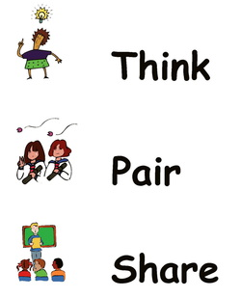
Thảo luận nhóm đôi
 | - Học sinh thực hiện hoạt động cá nhân “Think”: Suy nghĩ độc lập về ý nghĩa của chí công vô tư.
 | - Học sinh thực hiện hoạt động cặp đôi “Pair”: Trao đổi với bạn bè suy nghĩ của mình.
 | - Học sinh trình bày cá nhân trước lớp hoạt động “Share”: Chia sẻ những điều vừa trao đổi về ý nghĩa của chí công vô tư trước lớp.

Slide 18
2.Ý nghĩa:
+ Kính trọng
- Đối với cá nhân:
+ Tin cậy
+ Đem lại lợi ích cho tập thể và cộng đồng.
-Đối với xã hội:
+ Đất nước giàu mạnh
+ Xã hội công bằng, dân chủ, văn minh

Slide 19
3. Cách rèn luyện

Slide 20



THẢO LUẬN NHÓM
Có ý kiến cho rằng chỉ có người lớn, nhất là những người có chức có quyền mới cần phải rèn luyện phẩm chất chí công vô tư, còn những người nhỏ tuổi thì không cần. Em có tán thành ý kiến này không? Vì sao?
Kĩ thuật “Khăn trải bàn”
Là học sinh, em thấy mình cần rèn luyện như thế nào để trở thành người chí công vô tư ?
Trái với chí công vô tư là gì? Tác hại của việc không chí công vô tư?
Viết ý kiến cá nhân
Ý kiến chung của cả nhóm
Viết ý kiến cá nhân
Viết ý kiến cá nhân
.........................................................................................................
.........................................................................................................
.........................................................................................................
Viết ý kiến cá nhân

Slide 21
Suy nghĩ: đúng đắn, dựa trên lẽ phải
Hành động: ngay thẳng, không thiên vị, tôn trọng sự thật
Thái độ: ủng hộ người chí công vô tư; dám lên án người thiếu chí công vô tư
CÁCH RÈN LUYỆN
Phẩm chất: Liêm khiết, trung thực, tự trọng,…

Slide 22
Công bằng (không thiên vị)
Khái niệm
-Làm theo lẽ phải
-Xuất phát từ lợi ích chung
+ Được kính trọng
Chí công vô tư
- Đối với cá nhân:
+ Tin cậy
Ý nghĩa
+ Đem lại lợi ích cho tập thể và cộng đồng.
-Đối với xã hội:
+ Đất nước giàu mạnh
+ Xã hội công bằng, dân chủ, văn minh
Cách rèn luyện
Đồng tình, ủng hộ những người chí công vô tư
Lên án, phê phán người thiếu chí công vô tư

Slide 23
LUYỆN TẬP
III.
Bài 1:
CHÍ CÔNG VÔ TƯ

Slide 24



Tìm ca dao, tục ngữ, châm ngôn về chí công vô tư

Slide 25
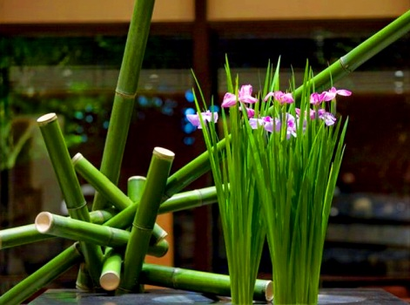
Các câu ca dao, tục ngữ: về chí công vô tư
Quân pháp bất vị thân
Phải để việc công, việc nước lên trên, lên trước việc tư, việc nhà
Người trên đứng đắn, kẻ dưới dám nhờn
Vua xử thần tử, thần bất tử bất trung
Tha kẻ gian, oan người ngay.
Công ai nấy nhớ, tội ai nấy chịu.
Chớ dong kẻ gian, chớ oan người ngay
Bênh lí, không bênh thân
Cầm cân nảy mực.
Bề trên ở chẳng kỷ cương
Cho nên kẻ dưới lập đường mây mưa
Thượng bất chính, hạ tắc loạn
- Thương em anh để trong lòng
Việc quan anh cứ phép công anh làm

Slide 26
Bài 1.Trong những hành vi sau đây, hành vi nào thể hiện phẩm chất chí công vô tư hoặc không chí công vô tư? Vì sao?
a. Mai là học sinh giỏi của lớp 9A, nhưng Mai không muốn tham gia các hoạt động tập thể của trường, của lớp vì sợ mất thời gian, ảnh hưởng đến kết quả học tập của bản thân.
b. Là lớp trưởng, Quân thường bỏ qua khuyết điểm cho những bạn chơi thân với mình.
c. Là cán bộ lãnh đạo nhà máy, ông Lợi cho rằng chỉ nên đề bạt những người luôn ủng hộ và bảo vệ ông trong mọi việc.
d. Trong đợt bình xét thi đua cuối năm, Lam cho rằng chỉ nên bầu những bạn có đủ tiêu chuẩn đã đề ra.
đ. Để chấn chỉnh nền nếp kỉ luật trong xí nghiệp, theo ông Đĩnh cần phải xử lí nghiêm những trường hợp vi phạm của cán bộ cấp dưới.
e. Nhà bà Nga ở mặt phố, rất thuận lợi cho việc kinh doanh, nhưng khi nhà nước có chủ trương về giải phóng mặt bằng để mở đường, bà Nga vui vẻ chấp hành.

Slide 27





Bài 2. Em tán thành hay không tán thành với những quan điểm nào sau đây? Vì sao?
+ N1: BT 2.a
+ N2: BT 2.b
+ N3: BT 2.c
+ N4: BT 2.đ

Slide 28
Bài 2. Em tán thành hay không tán thành với những quan điểm nào sau đây? Vì sao?
a. Chỉ những người có chức, có quyền mới cần phải chí công vô tư.
➔ Sai. Vì tất cả chúng ta phải sống chí công vô tư để xây dựng xã hội lành mạnh, dân chủ, công bằng, văn minh và đem lại lợi ích chung cho mọi người.
b. Người sống chí công vô tư chỉ thiệt cho mình.
➔ Sai. Vì họ là những người liêm khiết, ngay thẳng, tự trọng … sẽ được mọi người nể phục, sẵn sàng hợp tác trong mọi công việc.
c. HS còn nhỏ tuổi thì không thể rèn luyện được phẩm chất chí công vô tư
➔ Sai. Mọi người cần phải rèn luyện chí công vô tư ngay từ những việc nhỏ nhặt nhất trong cuộc sống và rèn từ khi còn nhỏ, rèn mọi lúc, mọi nơi.
d. Chí công vô tư là phẩm chất tốt đẹp của công dân.
đ. Chí công vô tư phải được thể hiện ở cả lời nói và việc làm.
➔ Đúng. Vì nó là phẩm chất đáng quý của con người. Nó đem lại lợi ích cho cá nhân và tập thể, cộng đồng xã hội…

Slide 29


CÔ TUYẾT
THCS TÔ HIỆU
VẬN DỤNG
IV.
Bài 1:
CHÍ CÔNG VÔ TƯ

Slide 30
PHIẾU BÀI TẬP
Trong những hành vi sau đây, hành vi nào thể hiện phẩm chất chí công vô tư hoặc không chí công vô tư? Vì sao?
Biểu hiện | Chí công vô tư | Không chí công vô tư
a. Không vì tình cảm riêng hoặc vì danh lợi mà đối xử thiên lệch với mọi người.
b.Có thái độ vô tư khách quan.
c. Coi trọng lợi ích chung hơn lợi ích cá nhân.
d. Đấu tranh chống những biểu hiện cá nhân, thu vén cho riêng mình.
e. Ba phải, ai nói gì, làm gì cũng cho là đúng.
g. Lợi dụng chức quyền để thu lợi cá nhân.
h. Bỏ qua những việc làm sai trái để mình được lợi.

Slide 31
PHIẾU BÀI TẬP
Trong những hành vi sau đây, hành vi nào thể hiện phẩm chất chí công vô tư hoặc không chí công vô tư? Vì sao?
Biểu hiện | Chí công vô tư | Không chí công vô tư
a. Không vì tình cảm riêng hoặc vì danh lợi mà đối xử thiên lệch với mọi người. | x
b.Có thái độ vô tư khách quan. | x
c. Coi trọng lợi ích chung hơn lợi ích cá nhân. | x
d. Đấu tranh chống những biểu hiện cá nhân, thu vén cho riêng mình. | x
e. Ba phải, ai nói gì, làm gì cũng cho là đúng. |  | x
g. Lợi dụng chức quyền để thu lợi cá nhân. |  | x
h. Bỏ qua những việc làm sai trái để mình được lợi. |  | x

Slide 32

TRÒ CHƠI: ĐÓNG VAI
LUẬT CHƠI:
Sắm vai ở tình huống, tập làm chuyên gia để trả lời.
Em sẽ làm gì trong mỗi trường hợp sau đây (im lặng, phản đối hay đồng tình) và giải thích vì sao em lại làm như vậy?
Tình huống 3:
Khi đề cử đại biểu tham dự Đại hội “Cháu ngoan bác Hồ” của thành phốp, một số bạn biết Trang hoàn toàn xứng đáng, song lại không đồng ý cử Trang vì Trang hay phê bình mỗi khi các bạn có khuyết điểm.
Tình huống 2:
Em biết ý kiến của bạn Trung là đúng , song ý kiến đó lại bị đa số các bạn trong lớp phản đối.
Tình huống 1:
Em biết ông Ba làm nhiều việc sai trái, nhưng ông Ba lại là ân nhân của gia đình em.

Slide 33
TRÒ CHƠI: ĐÓNG VAI
CHUYÊN GIA TRẢ LỜI BẠN
Tình huống 3:
+ Ủng hộ bạn Trang tham gia đại biểu vì bạn là người xứng đáng nhất, vì bạn ấy là người chí công vô tư.
+ Chỉ rõ cho các bạn thấy mình là người ích kỉ, đặt lợi ích cá nhân lên trên lợi ích chung khi giải quyết công việc.
Tình huống 2:
+ Bảo vệ ý kiến của bạn Trung vì đấy là lẽ phải, thuyết phục các bạn khác công nhận lẽ phải.
+ Không được im lặng vì như thế mình là kẻ ba phải, không chí công vô tư.
Tình huống 1:
+ Nhờ người lớn khuyên ông Ba thôi không làm những việc sai trái đó nữa.
+ Phân tích cho ông Ba thấy việc ông đang làm là sai và nói với ông Ba không nên làm những việc sai đó nữa vì nó ảnh hưởng đến danh dự của ông, lợi ích của mọi người …
+ Tố cáo việc làm sai trái của ông với chính quyền địa phương.

Slide 34

HOẠT ĐỘNG DỰ ÁN
Bài 4. Hãy nêu một ví dụ về việc làm thể hiện phẩm chất chí công vô tư của một bạn, một thầy cô giáo hoặc của những người xung quanh mà em biết.
→ Thông qua bài viết; làm báo ảnh; làm áp phích hoặc làm video;...
→ Dán vào bảng
→ Chia sẻ cho cả lớp

